Slide 1
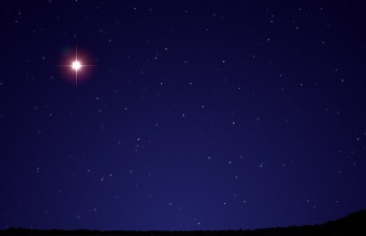
Смолкли на улице звуки свирели,
Песни печали и слёз.
В сон погрузился в Своей колыбели
Тихо Малютка-Христос.

Slide 2
Рядом с Его колыбелью простою
Сторож крылатый стоит
Сон дорогого Малютки собою
Светлый архангел хранит.

Slide 3
Нежная мать у постели Дитяти
Шепчет молитву свою:
«Сам для Себя мой Отец благодати
Вырасти крошку мою.

Slide 4
Пусть поднимается выше и выше
Жизнь моего Малыша,
Кем каждый час существует и дышит
Каждая в мире душа.

Slide 5
Знаю что подвиг тяжёлый священный
Сына чудесного ждёт.
Знаю что Он за грехи всей Вселенной
В жертву Себя принесёт.

Slide 6
Звёзды над домом Христовым сияют
Щедро лучи свои льют,
Славу Его без конца возвещают,
Песни Иисусу поют.

Slide 7
Смолкли на улице звуки свирели,
Песни печали и слёз.
В сон погрузился в Своей колыбели
Тихо Малютка-Христос.

